Slide 1


期
答
辨
中
面向安全的SDN架构的研究与设计
计算机学院2013211305班 专业：计算机科学与技术
答辩人：彭聪 导师：孙岩

Slide 2
背景和技术介绍
SDN 体系架构的出现为目前网络问题的解决提供了新的方向，但随着SDN 相关网络设备的出现，安全问题成为制约其发展的一个重要因素。
背景
平台：Linux(Ubuntu Kylin 14.04 Desktop)
开源控制器：floodlight
开发语言：JAVA
开发工具：Eclipse
技术

Slide 3
进度情况比较
时间 | 任务 | 完成情况
第1-3周 | 了解毕设课题目标及内容，查找相关文献资料 | 已完成
第4-6周 | 选取开源控制器；对访问权限管理系统完成整体上的功能设计； | 已完成
第7-12周 | 依据之前的系统设计方案对各个模块进行具体实现，完成后对系统进行调试和完善，并在整体架构中进行测试。 | 正在进行中
第13-16周 | 完成本科毕业设计论文，准备答辩 | 未完成

Slide 4
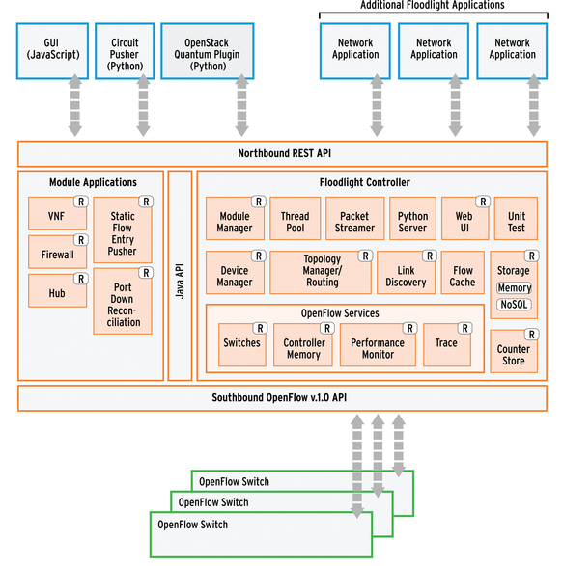
需求分析
应用访问权限管理系统
系统的基本功能需求如下：
1、网络管理员能够对应用进行身份注册和权限的授予。
2、可以根据不同的情况，设置相应的访问控制策略。
3、当应用访问控制器上的资源时，能够对应用进行身份认证、权限审查。
4、对通过身份认证和权限审查的合法应用，按照之前设定好的访问控制策略进行访问控制。

Slide 5
系统设计
系统总体框架
前端页面
应用身份
信息管理
应用权限
管理
XACML
访问控制
身份认证
权限检查
日志记录
内存数据库

Slide 6
应用身份信息管理&&权限信息管理
身份信息：
权限信息：
AppIdentityCertificate{
String appId; //应用标识
String appName；//名称
String appKey；//应用密钥
String registry；//注册商
String registrationDate；
//注册时间
String expDate；//有效期
int ATL；//信用级别
}
permissionType{ read_topology,read_all_flow, flow_mod_route ， flow_mod_drop ……..}
ArrayList<permissionType>；
HashMap<appId,PermissionSet> permissionList
参考：Wen 等人在论文《Towards a Secure Controller Platform for OpenFlow Applications》中分析的控制器上应用程序的15种访问权限

Slide 7
身份认证&&权限检查
身份认证流程：
权限检查流程：
得到应用试图使用的权限PER0
应用程序请求访问控制器
获得应用的APPID和AppKey
在内存数据库中查询与该APPID对应的权限列表PER
PER是否含有PER0
是否通过认证
写入日志
N
N
Y
Y
权限检查
XACML访问控制

Slide 8
XACML访问控制
基于属性的访问控制算法
ＸＡＣＭＬ

Slide 9
XACML访问控制
基于属性的访问控制流程：
Permit
应用成功访问控制器资源
从前端页面
获得属性的相关信息
PDP生成对Request的评估结果
写入日志
创建访问控制策略Policy
Deny
将Policy交给策略管理点PAP
PDP通过PAP查找相关的Policy
策略执行点PEP将应用的访问请求转化为Request
PEP通过上下文处理器将Request转交给策略决策点PDP

Slide 10
日志管理&&内存数据库&&前端页面
日志管理
采用logback日志框架，把非法的访问请求记录到日志文件中，为以后恶意应用的检测提供依据。。
内存数据库
Floodlight本身具有一个内存数据库，用于存储网络设备和拓扑结构等信息。
前端页面
身份信息管理｜权限信息管理｜访问控制策略设置｜
网络视图

Slide 11

相关成果展示
前端页面：管理员登陆

Slide 12
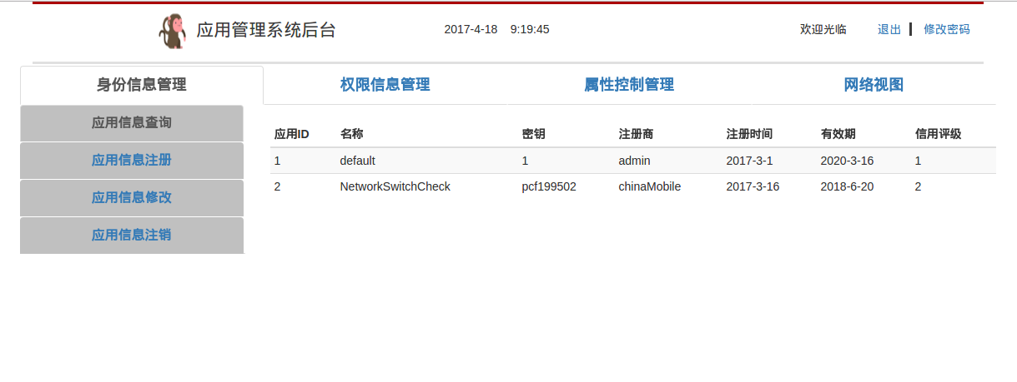
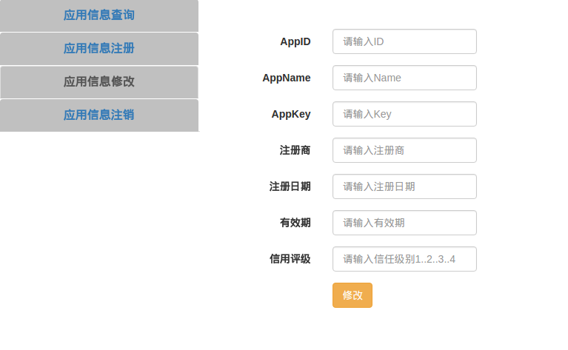
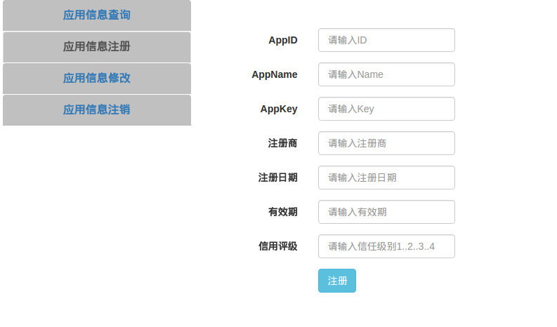
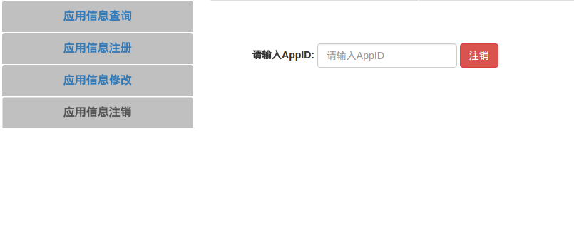
相关成果展示
前端页面：身份信息管理

Slide 13
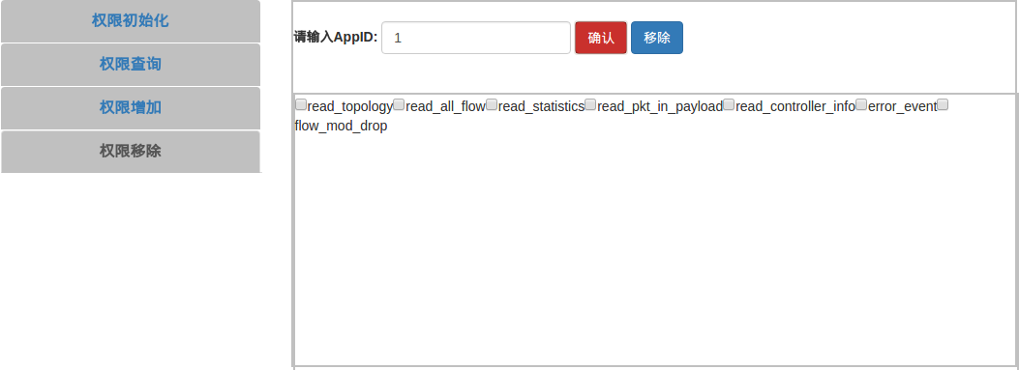
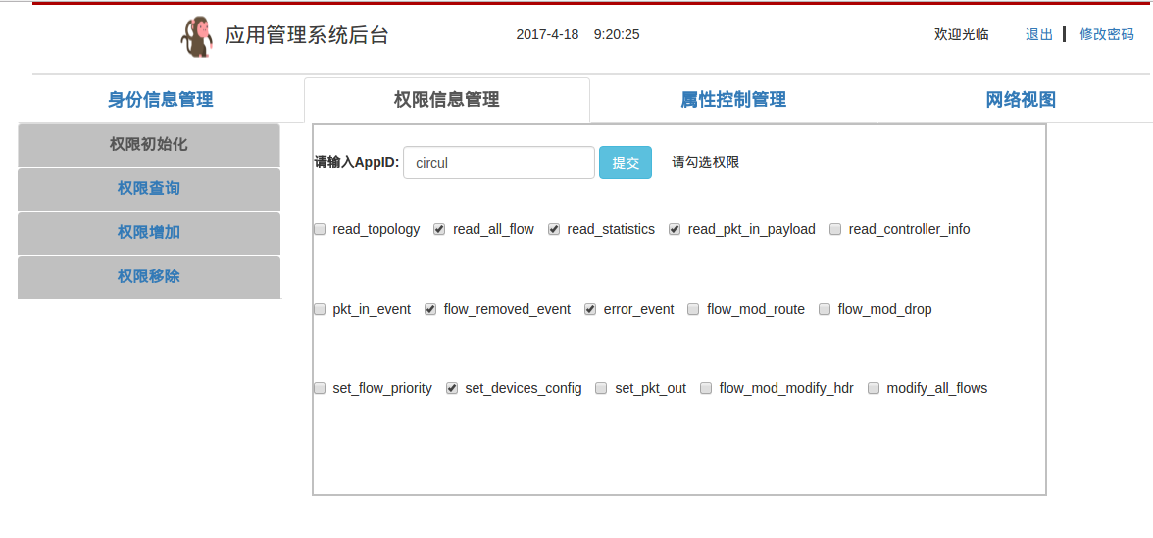
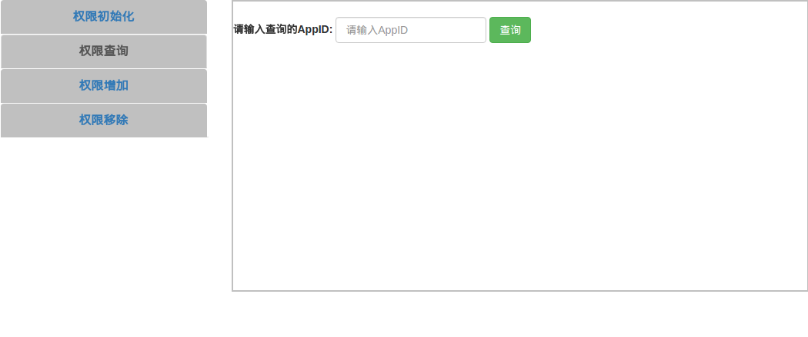
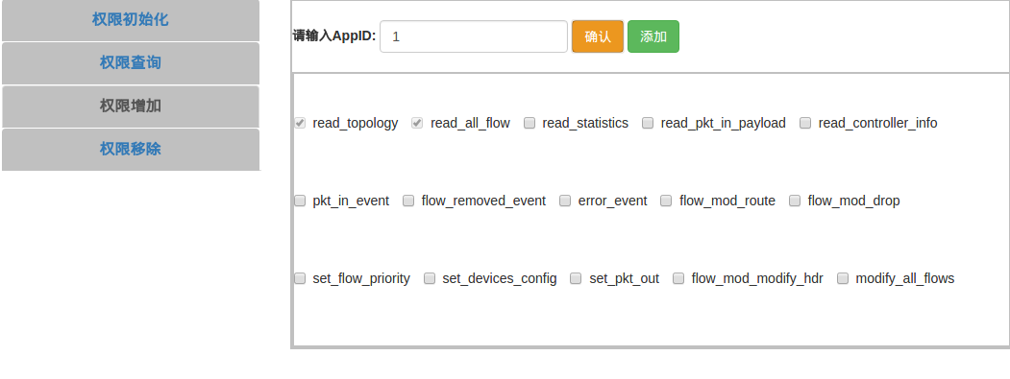
相关成果展示
前端页面：权限信息管理

Slide 14
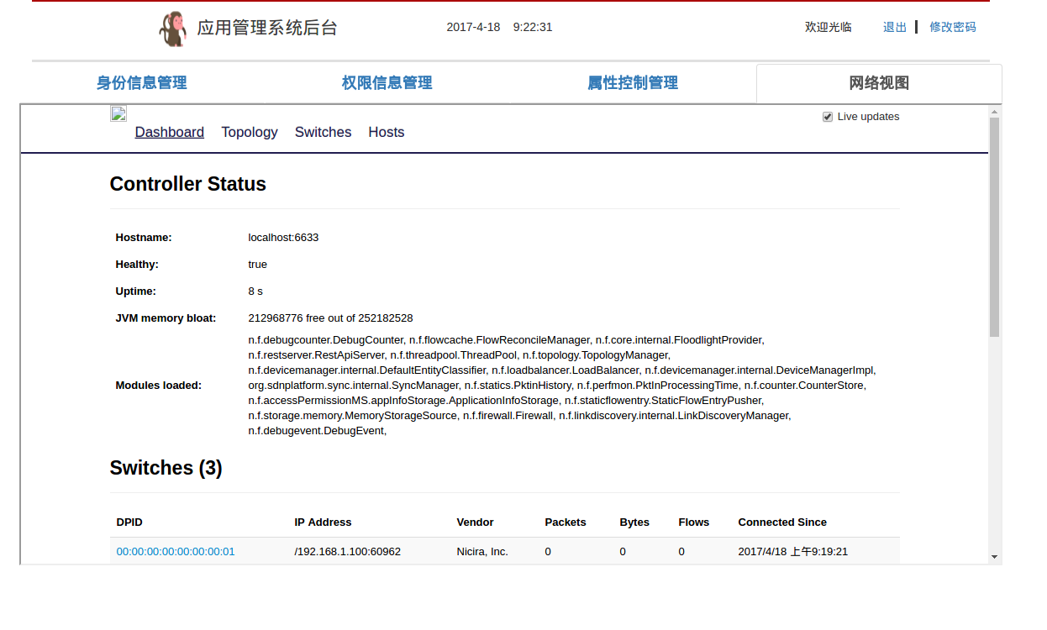
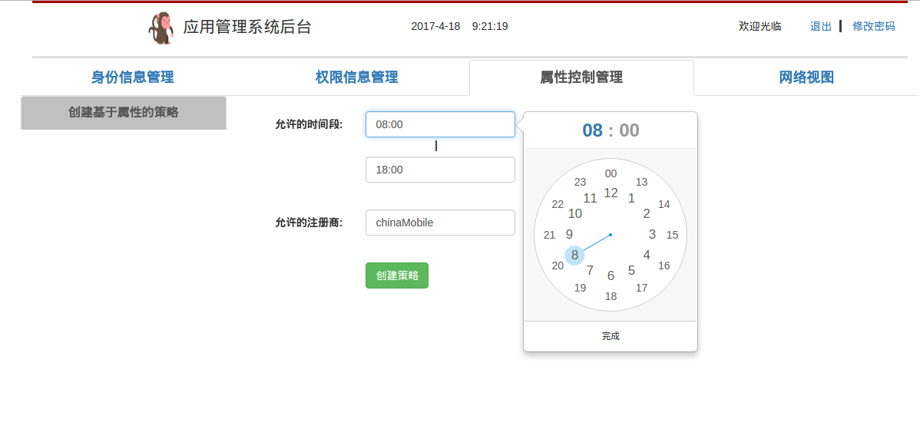
相关成果展示
前端页面：属性控制管理&&网络视图

Slide 15
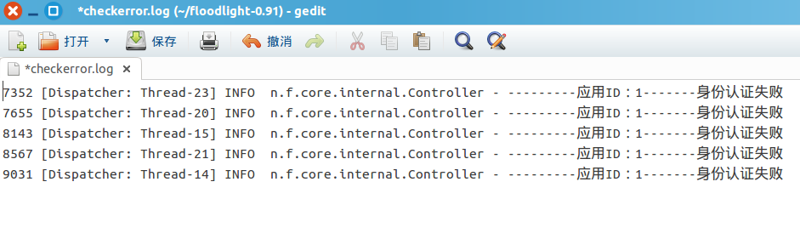
相关成果展示
日志管理：

Slide 16
目前所做的工作
安装、使用floodlight控制器，掌握在控制器内开发新模块的方法
01
完成系统的总体框架设计和各个模块的数据结构定义
02
学习Restlet、Logback等开源框架,基于属性的访问控制算法XACML，在开发过程中使用这些框架和算法来完成系统的实现。
03
已完成的：前端页面|身份信息管理|权限信息管理|身份认证| 权限检查|日志管理
未完成的：XACML访问控制模块、系统的调试、整体架构的 测试
04

Slide 17
结束
THANKS!
恳请各位老师批评指正！

